Slide 1
Olympijská atmosféra ve škole v Pardubičkách
22.3.2016

Slide 2
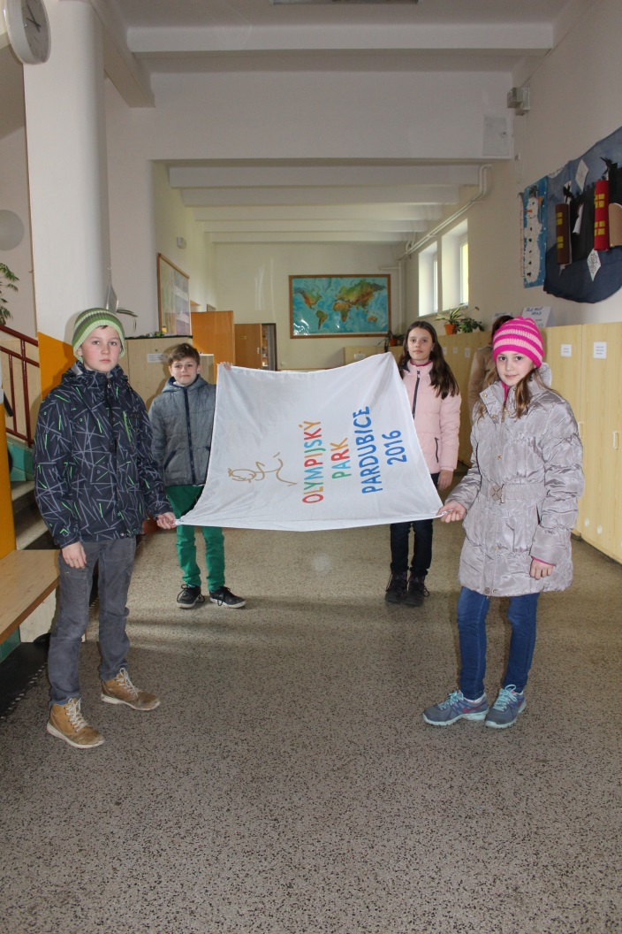
vlajkonoši
Pardubice žijí celý letošní rok letní olympiádou.
Město otevře Olympijský park Pardubice 2016.

Slide 3
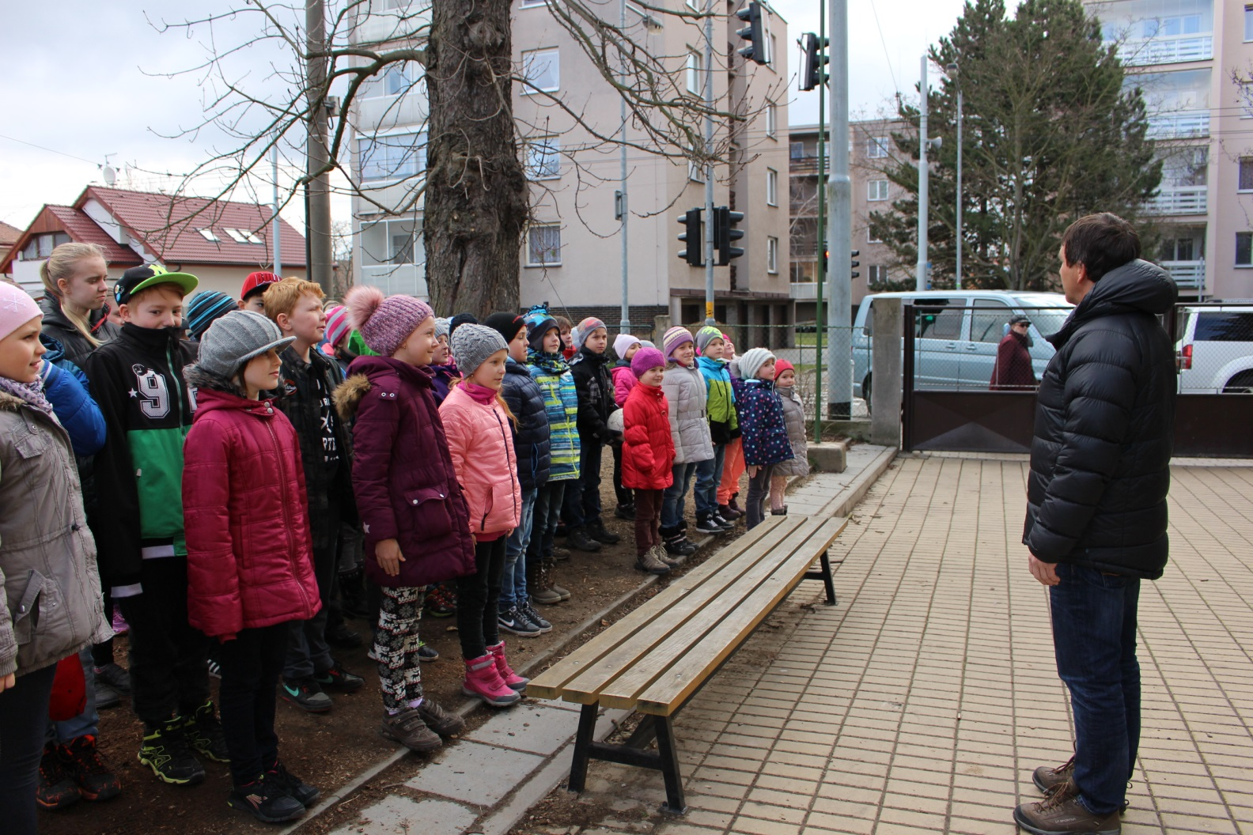
žáci, na můj povel

Slide 4
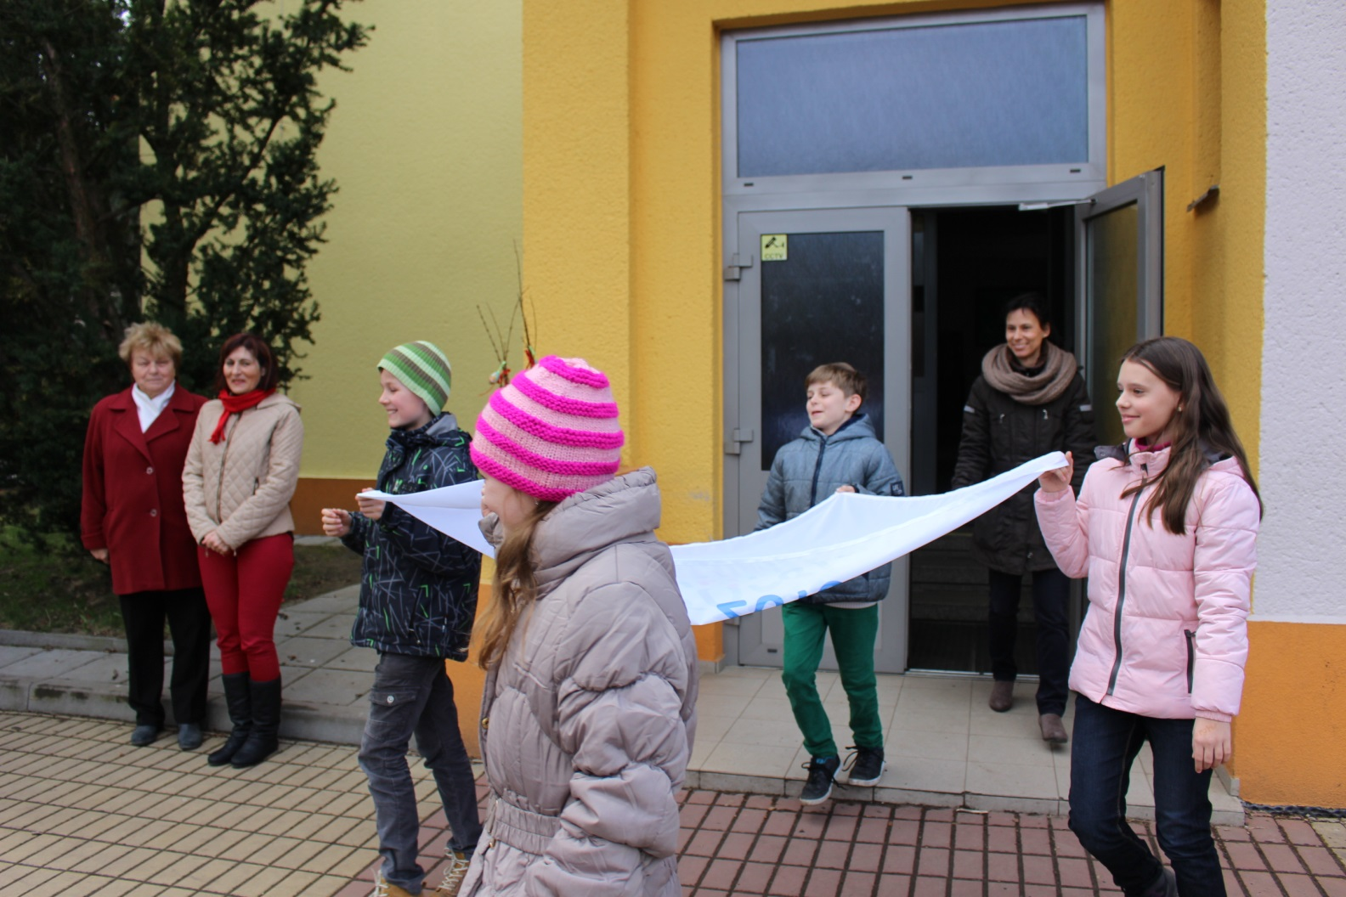
k vlajce hleď
Radnice věnovala každému školskému zařízení olympijskou vlajku.

Slide 5
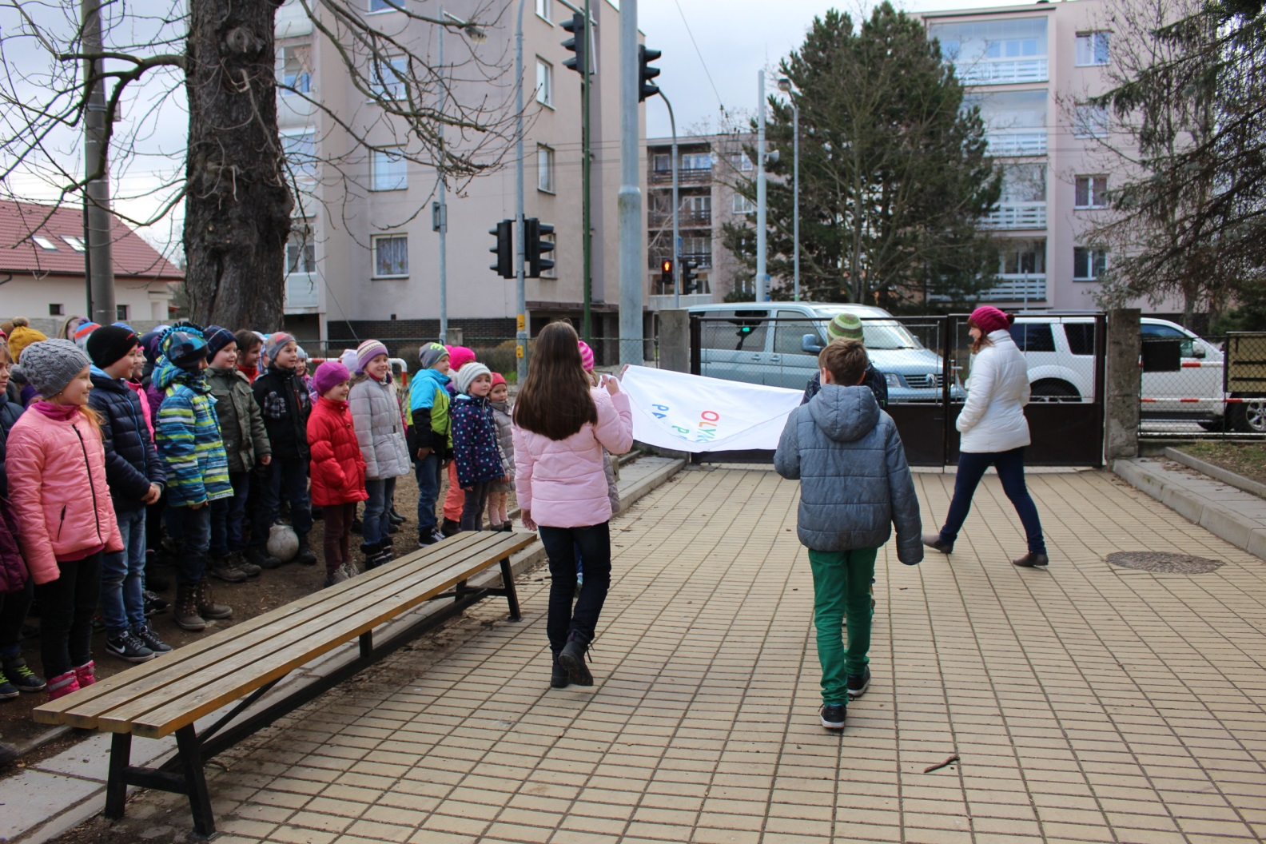
Už všichni víme , co jsou to olympijské hry konají, kdo byl Pierre de Coubertin. Známe termíny „olympismus“ či „olympijská myšlenka“ . Snažíme se hrát fair play.

Slide 6
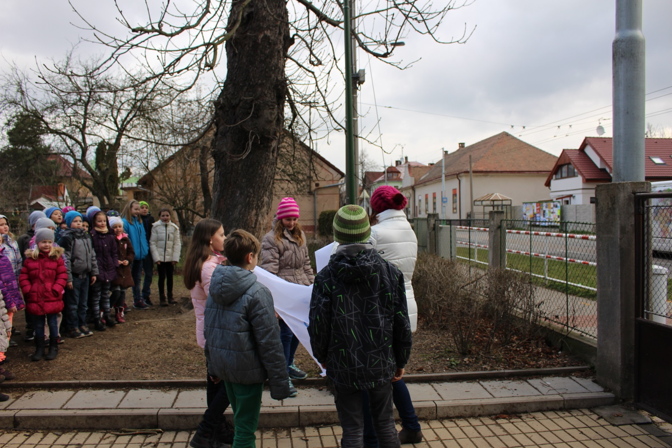
vlajku vztyč

Slide 7
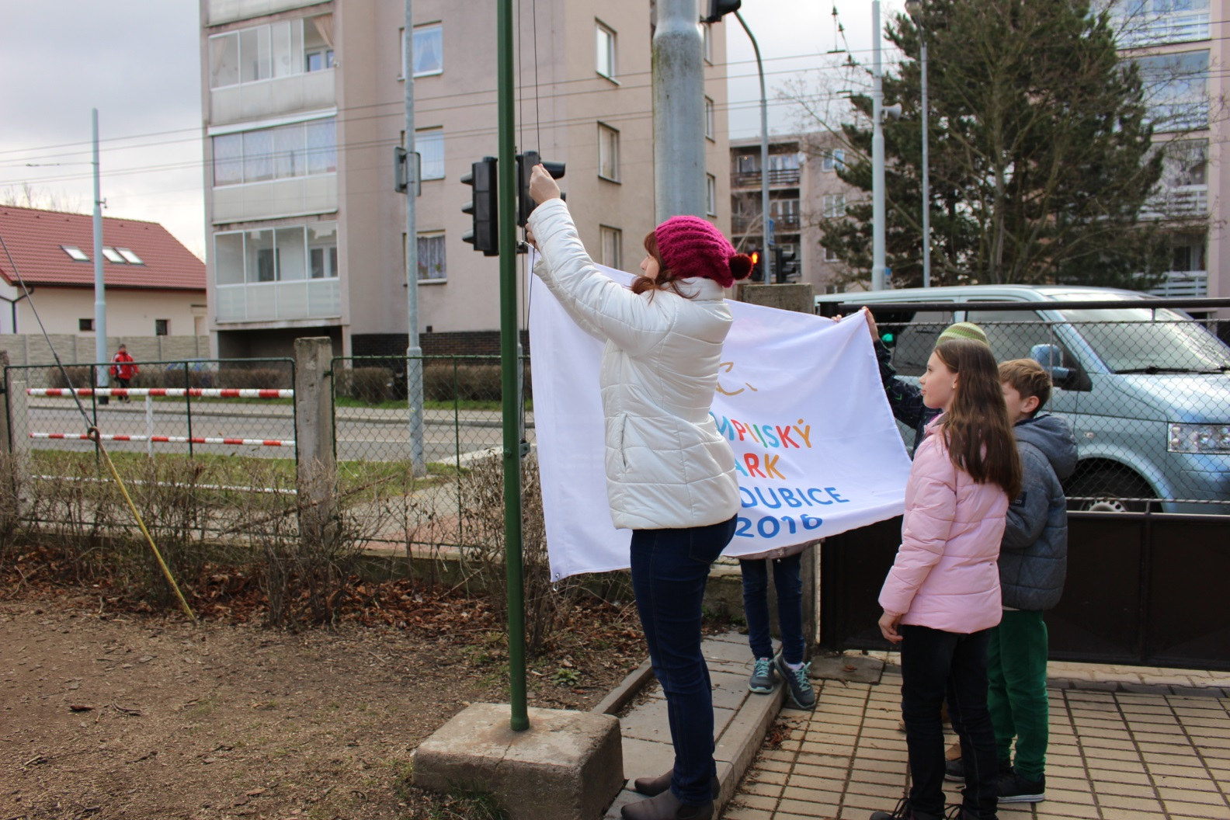

Slide 8
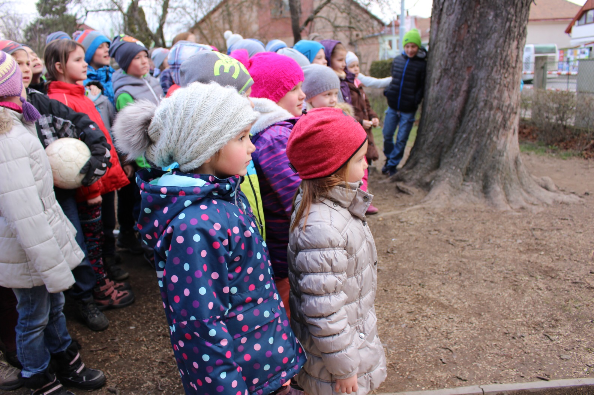
vlajku sledujeme

Slide 9
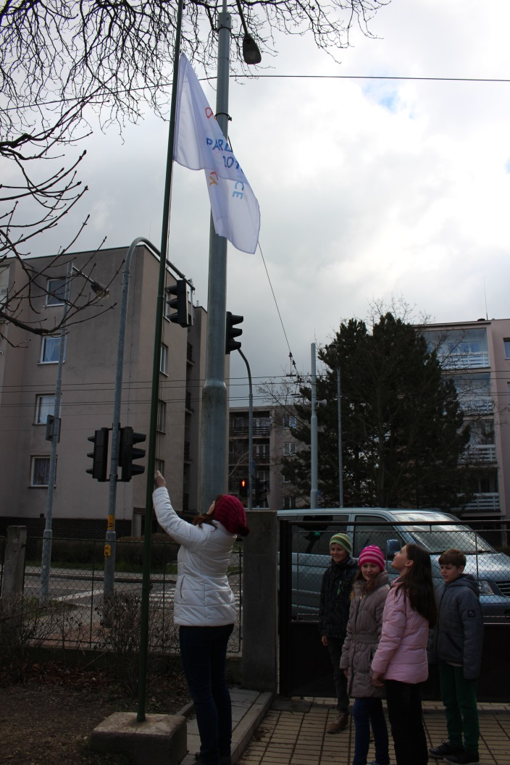

Slide 10
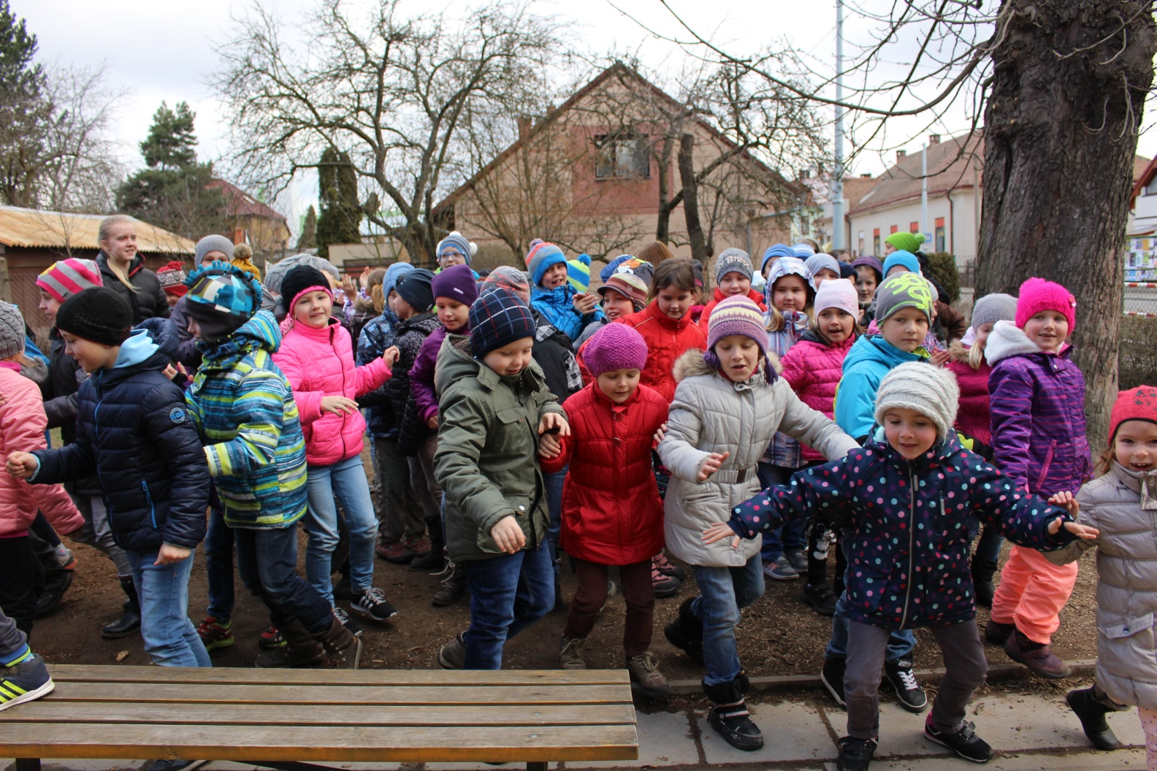
rozchod – hromadný start na přestávku

